Slide 1
Проект на тему: «IMDb-бот – персональный гид в области киноиндустрии»
Выполнил: ученик 10Б класса
Полубояринов Илья Вадимович
Руководитель: учитель информатики
Десятник Алексей Андреевич

Slide 2
Проблема
В современном мире киноиндустрия является одной из основных сфер развлечения. Разнообразных фильмов и сериалов выходит и вышло так много, что заинтересованное лицо может легко пропустить интересный для него фильм или не найти по нему нужную информацию.

Slide 3
актуальность
В интернете практически нет ни одного достаточно удобного и быстрого способа найти нужную информацию об интересующем художественном произведении. Для получения этой информации требуется просмотреть множество сайтов, часто незнакомых, настроить множество параметров и провести немало времени в поисках – в общем, потратить много полезного времени на ненужную работу.

Slide 4
Цель проекта
Написать телеграм-бота на языке программирования Python, способного быстро искать нужную информацию о нужном фильме, а также находить ближайшие кинопремьеры.

Slide 5
задачи
Изучение библиотек, написанных на Python, необходимых для реализации проекта;
Написание базового телеграм-бота и его оформление;
Написание кода поиска нужной информации о нужном фильме;
Написание кода поиска ближайших кинопремьер;
Добавление кода поиска информации о фильме и ближайших кинопремьер в код бота;
Тестирование бота;

Slide 6
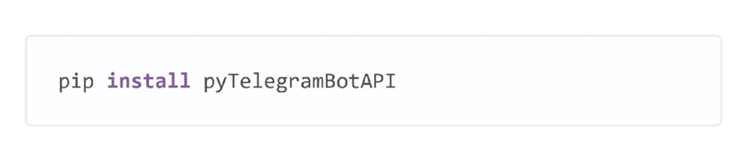
Изучение библиотек для Python, необходимых для реализации проекта
Для начала необходимо изучить нужные библиотеки с разнообразными методами и функциями, без которых не обойтись. В первую очередь я ознакомился с библиотекой PyTelegramBotAPI, благодаря которой я смогу создать бота, способного взаимодействовать с Telegram.

Slide 7
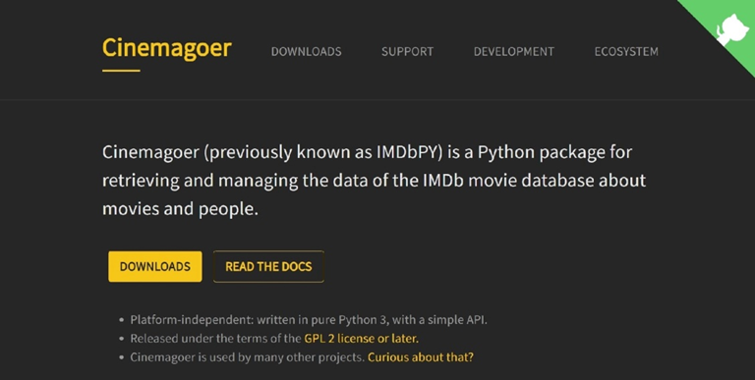
Изучение библиотек для Python’а, необходимых для реализации проекта
Далее мне нужен был источник, из которого мой бот будет брать информацию о фильмах. Для этого я ознакомился с сервисом Cinemagoer, который хранит информацию из баз данных IMDb – веб-сайта с крупнейшей базой данных о фильмах, сериалах и т.д.

Slide 8
Написание базового телеграм-бота и его оформление
Для написания кода программы я использовал IDLE – простую среду разработки и обучения на языке Python. Возможностей IDLE мне было более чем достаточно для моего проекта.
В первую очередь мне необходимо зарегистрировать своего бота, получить его уникальный токен. Для этого надо зайти в Telegram, найти BotFather и получить токен для бота.

Slide 9
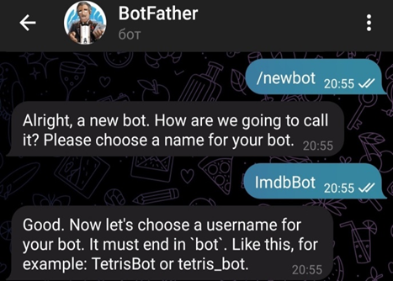
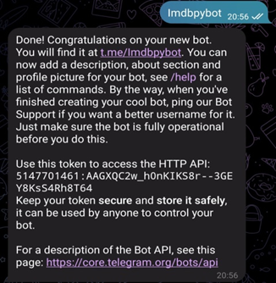
Написание базового телеграм-бота и его оформление

Slide 10
Написание базового телеграм-бота и его оформление
Далее я открыл скачанный на компьютер IDLE и создал файл bot.py, в котором буду писать код бота. Мне нужно написать бота, который, самое главное, работает и выполняет одну простейшую команду (допустим, отвечает «Привет» на любую фразу). В итоге я написал этот код:

Slide 11
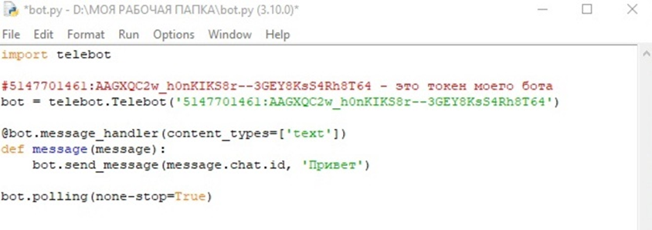
Написание базового телеграм-бота и его оформление

Slide 12
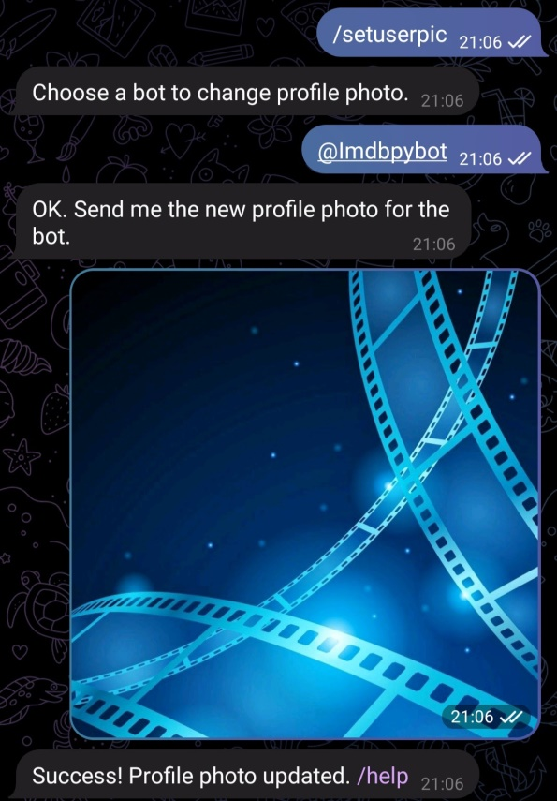
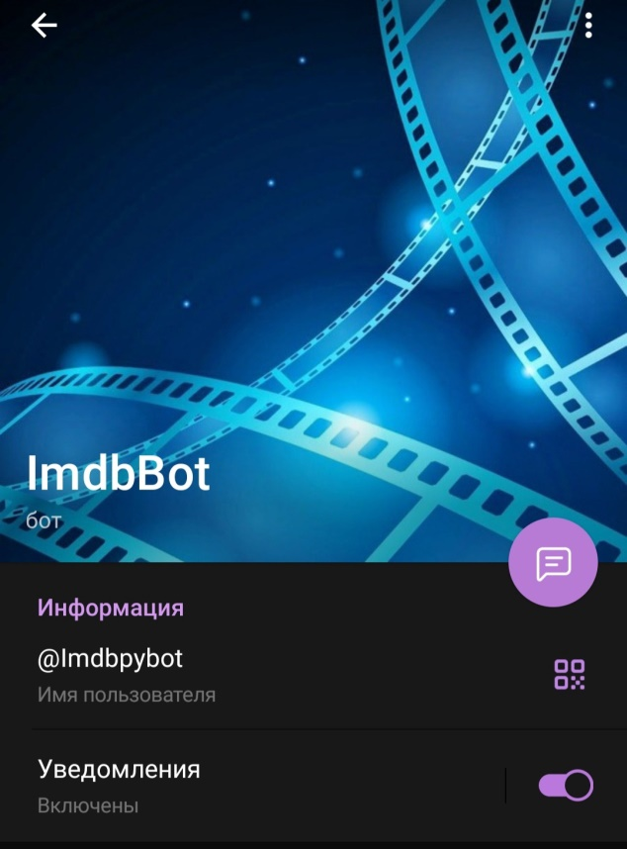
Написание базового телеграм-бота и его оформление
Теперь дело за малым. Надо вновь обратиться к BotFather и добавить аватарку к боту:

Slide 13
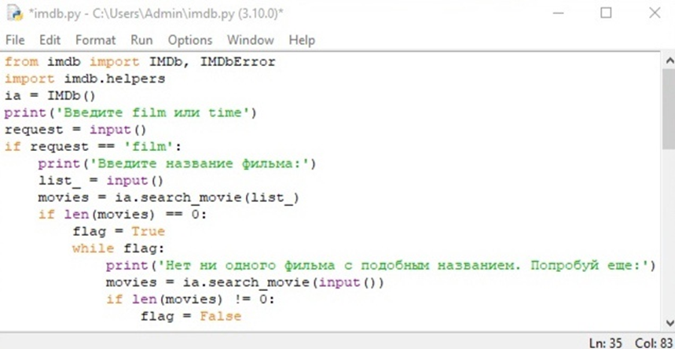
Написание кода поиска нужной информации о нужном произведении киноиндустрии
1 часть кода:

Slide 14
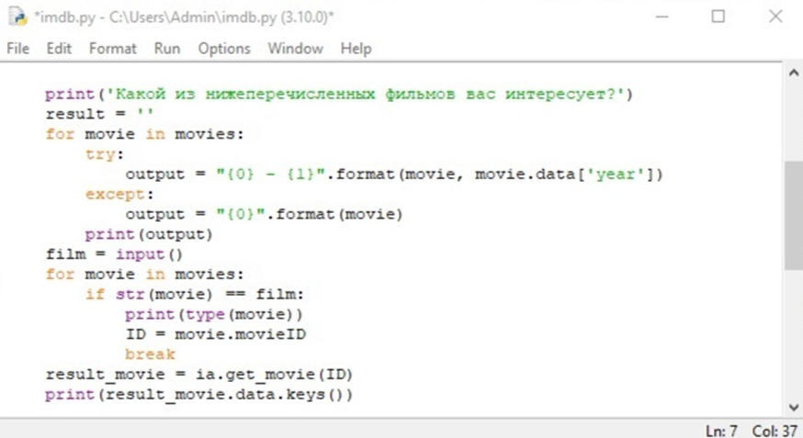
Написание кода поиска нужной информации о нужном произведении киноиндустрии
2 часть кода:

Slide 15
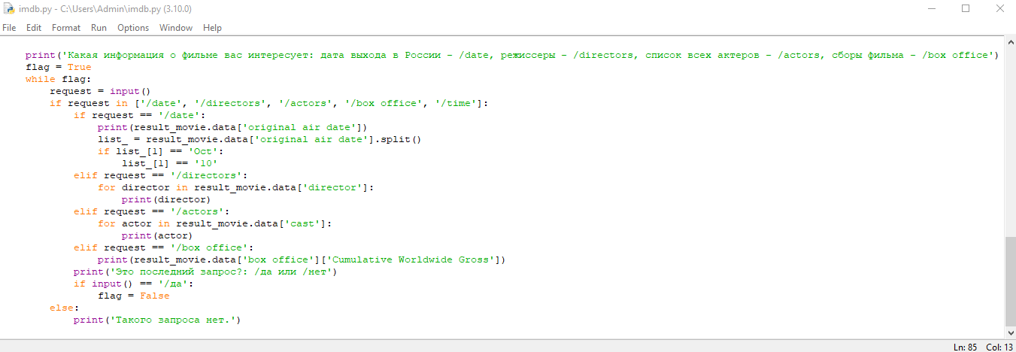
Написание кода поиска нужной информации о нужном произведении киноиндустрии
3 часть кода:

Slide 16
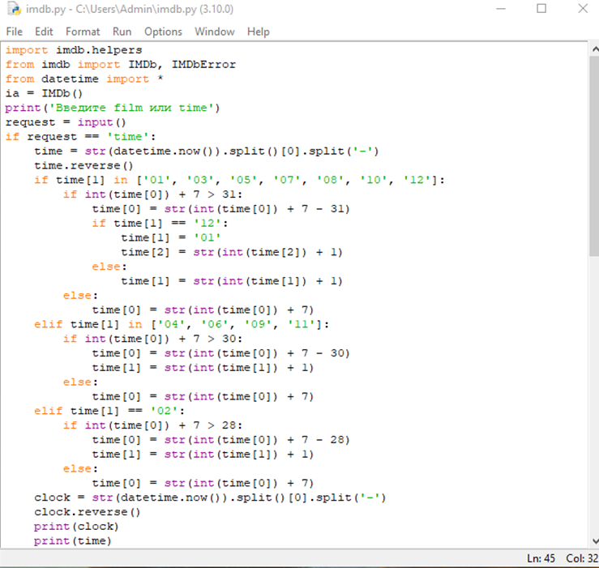
Написание кода поиска ближайших кинопремьер

Slide 17
Добавление кода поиска информации о фильме и ближайших кинопремьер в код бота
Мне нужно экспортировать весь код, который я писал в предыдущих 2 пунктах, в код моего пока еще базового бота с использованием команд из библиотек PyTelegramBotAPI и Cinemagoer.
В первую очередь я создал в IDLE новый файл config.py. В нем я буду хранить и из него буду импортировать токен бота и нужную для работы бота базу данных (с расширением .vdb):

Slide 18
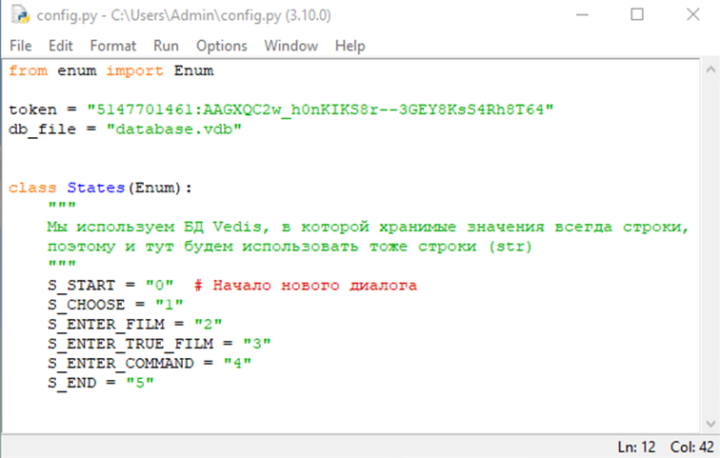
Добавление кода поиска информации о фильме и ближайших кинопремьер в код бота

Slide 19
Добавление кода поиска информации о фильме и ближайших кинопремьер в код бота
Далее я в IDLE создал еще один файл dbworker.py в котором напишу две функции, которые часто буду использовать в основном коде бота: получение текущего состояния и смена состояния на желаемое:

Slide 20
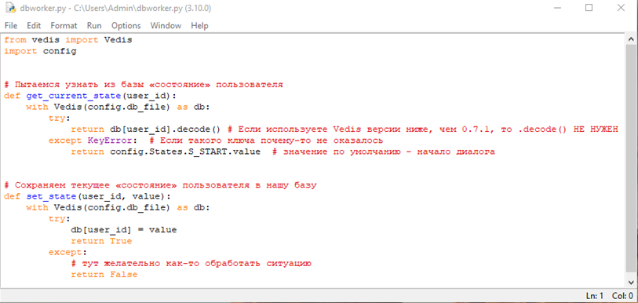
Добавление кода поиска информации о фильме и ближайших кинопремьер в код бота

Slide 21
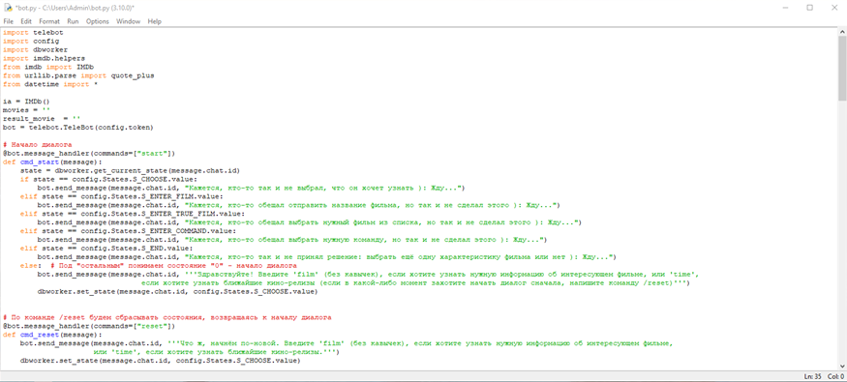
Добавление кода поиска информации о фильме и ближайших кинопремьер в код бота, часть 1

Slide 22
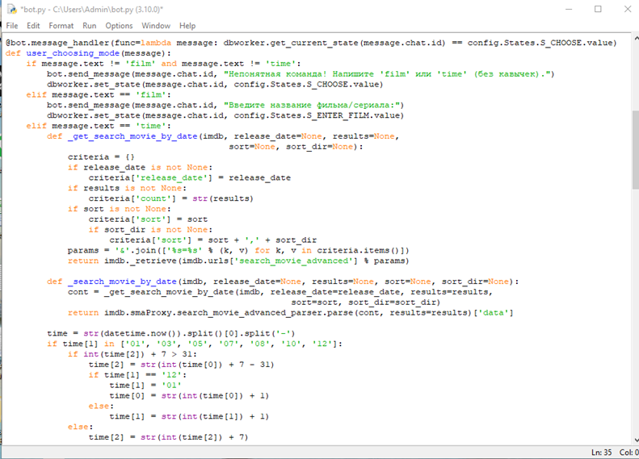
Добавление кода поиска информации о фильме и ближайших кинопремьер в код бота, часть 2

Slide 23
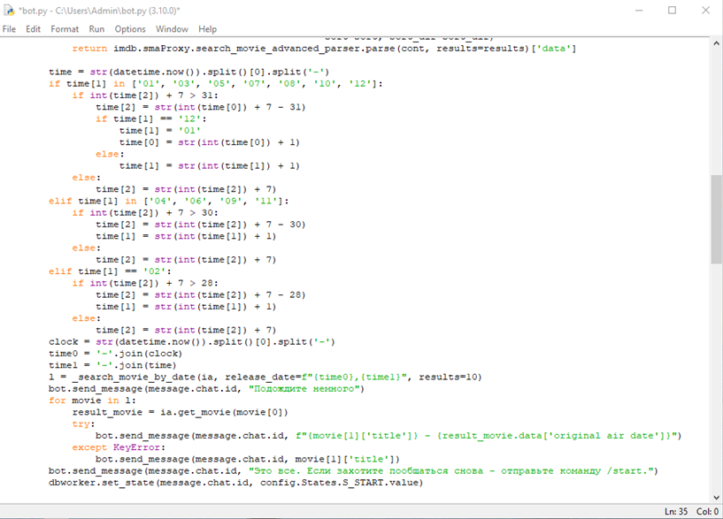
Добавление кода поиска информации о фильме и ближайших кинопремьер в код бота, часть 2

Slide 24
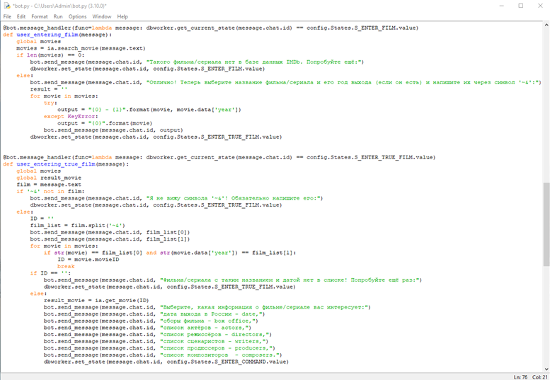
Добавление кода поиска информации о фильме и ближайших кинопремьер в код бота, часть 3

Slide 25
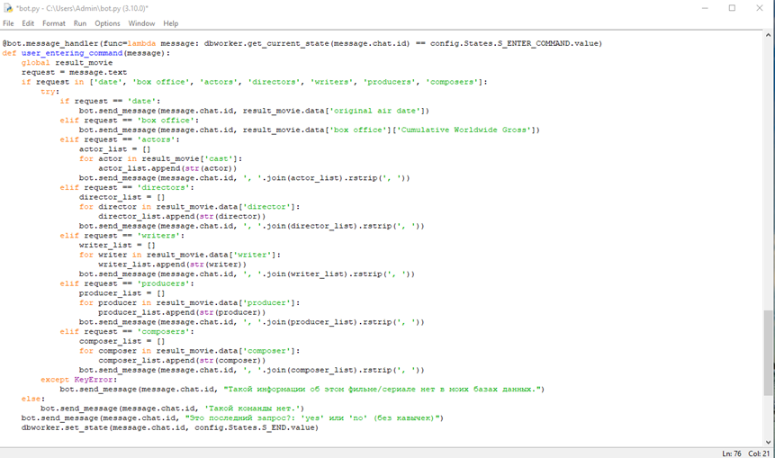
Добавление кода поиска информации о фильме и ближайших кинопремьер в код бота, часть 4

Slide 26
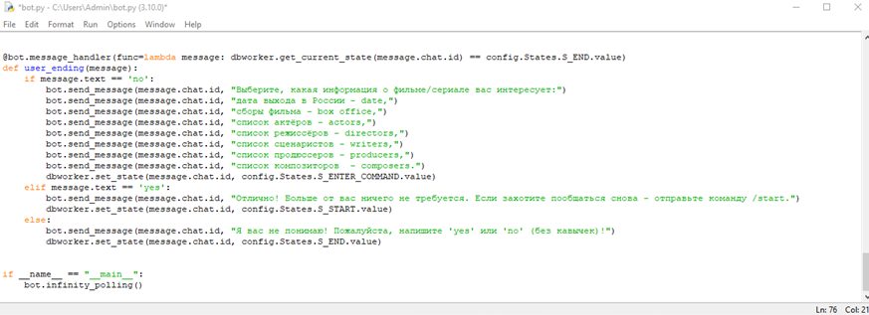
Добавление кода поиска информации о фильме и ближайших кинопремьер в код бота, часть 5

Slide 27
Тестирование бота
Допустим, я хочу узнать, сколько собрал в мировом прокате фильм ‘Матрица’ 1999 года, и какие его снимали режиссеры. Для начала диалога нужно ввести команду /start:

Slide 28
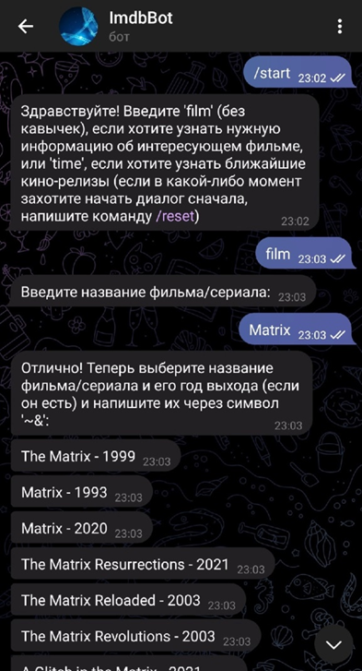
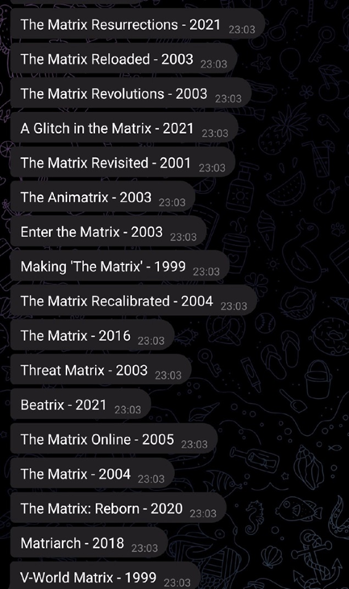
Тестирование бота

Slide 29
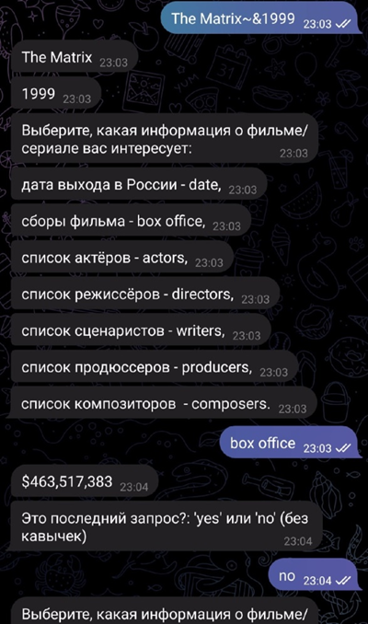
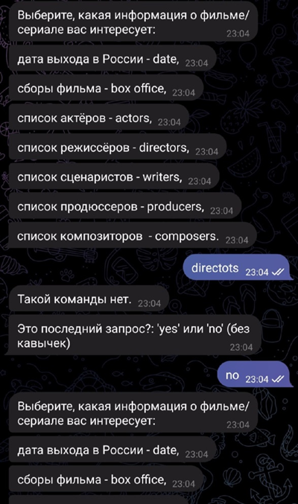
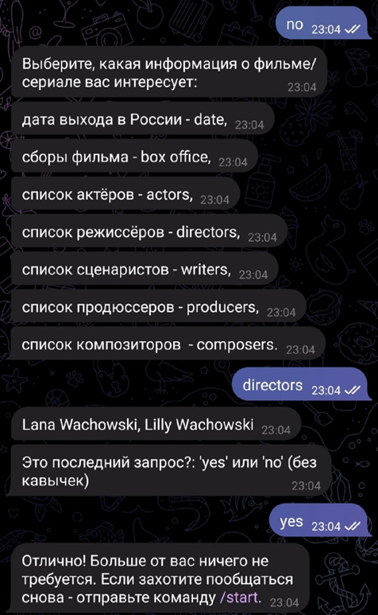
Тестирование бота

Slide 30
Тестирование бота
Теперь попробуем узнать ближайшие крупные кинорелизы:

Slide 31
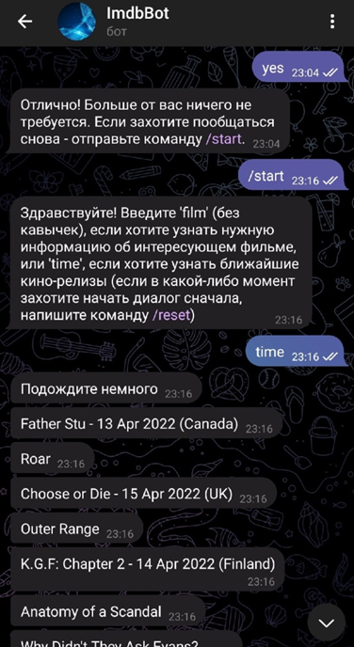
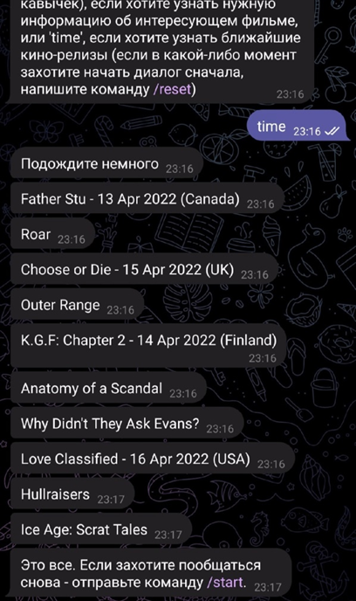
Тестирование бота

Slide 32
Подведение итогов
В результате я написал готового телеграм-бота, который, ориентируясь на базы данных IMDb, ищет нужную информацию о нужном фильме или находит ближайшие кинопремьеры. Любой желающий сможет найти моего бота в Telegram по его уникальному username.
В ходе работы я научился взаимодействовать с библиотеками PyTelegramBotAPI и Cinemagoer, писать диалогового телеграм-бота. Я закрепил свои знания языка программирования Python, узнал много полезной информации об интересных мне фильмах.
Основной сложностью было изучение принципов работы диалогового бота в Telegram и дальнейшая его реализация, а также бесконечные тесты бота на выявление и исправление мельчайших ошибок в его работе.
Я считаю, что мне удалось добиться исполнения поставленной цели, пусть и с небольшими изменениями. Мой бот – один из наиболее быстрых и удобных способов нахождения нужной информации о фильмах.
Ссылка на мой проект в веб-сервисе GitHub:
https://github.com/IghorTatar/ProjectIMDB

Slide 33
Источники информации
https://www.youtube.com/watch?v=M8fhrtvedHA&t=74s
https://habr.com/ru/post/442800/
https://cinemagoer.readthedocs.io/en/latest/
https://mastergroosha.github.io/telegram-tutorial/docs/lesson_11/

